Slide 1
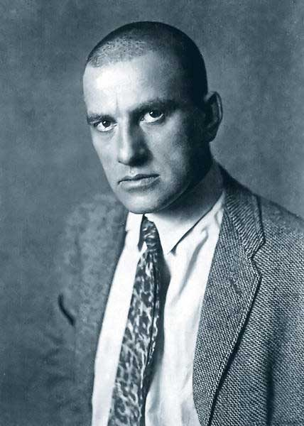
Маяковский Владимир Владимирович.
Биография

Slide 3
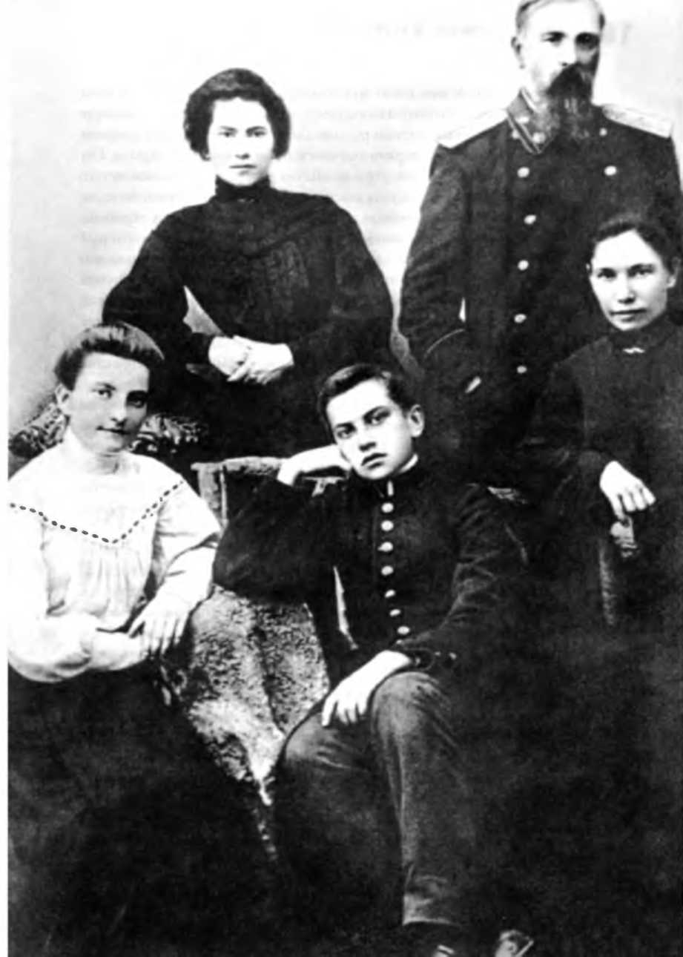
Владимир Владимирович Маяковский родился 7 июля 1893 года в селе Багдады, Кутаисской губернии Грузии.
Отец : Владимир Константинович (багдадский лесничий), умер в 1906 году.
Мать: Александра Алексеевна.
Сестры: Люда и Оля.

Slide 4
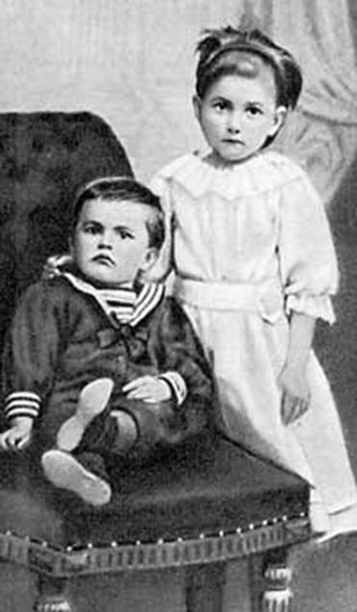
У Маяковского с детства была превосходная память. Маяковский вспоминает: " Отец хвалился моей памятью. Ко всем именинам меня заставляет заучивать стихи “.
Семи лет отец стал брать его в верховые объезды лесничества. Там он больше узнаёт о природе, её повадках.
Учение давалось ему с трудом, особенно арифметика, но читать он научился с удовольствием. Вскоре вся семья переехала из Багдад в Кутаис.

Slide 5
Маяковский сдает экзамен в гимназию, но выдержал его с трудом. На экзамене священник, который принимал экзамен, спросил у молодого Маяковского - что такое "око”. Он ответил: "Три фунта" (на грузинском). Ему объяснили, что “око” - это “глаз”, - по церковнославянскому. Из-за этого он чуть не провалился на экзамене. Поэтому возненавидел сразу - все древнее, все церковное и все славянское. Возможно, что отсюда и пошли его футуризм, атеизм и интернационализм.
Во время обучения во втором подготовительном классе он учится на “пятерки”. В нем стали обнаруживать способности художника. Дома увеличилось количество газет и журналов. Маяковский читает все подряд.

Slide 6
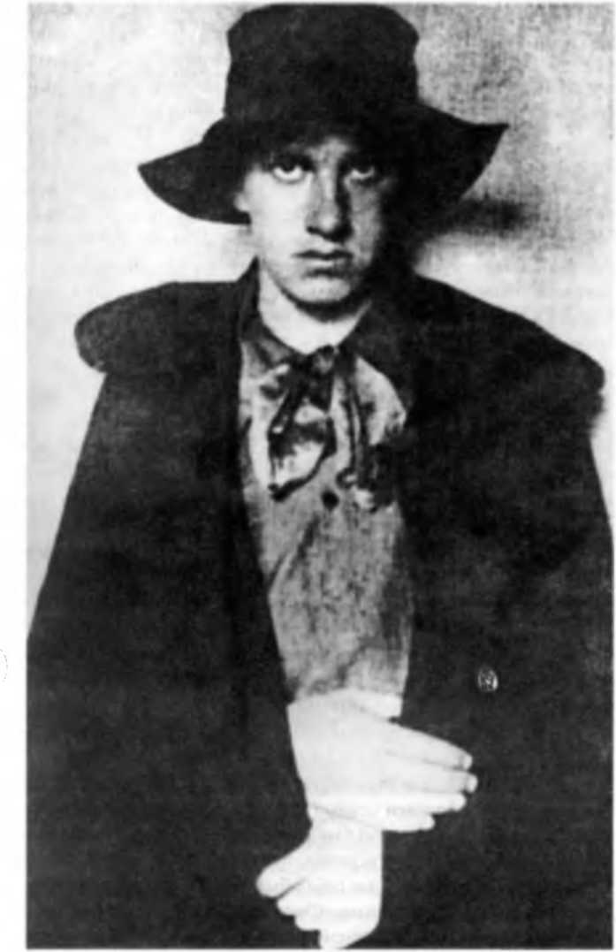
Приехала сестра из Москвы. Восторженная. Тайком дала ему длинную бумажку, в которой было написано:
Опомнись, товарищ, опомнись-ка, брат,
скорей брось винтовку на землю
...а не то путь иной -
к немцам с сыном, с женой и с мамашей...
(о царе)
Воспоминание Маяковского: “Это была революция. Это было стихами. Стихи и революция как - то объединились в голове”.
1905 год.
В Грузии начались демонстрации и митинги, в которых принимает участие и Маяковский. Ему не до учения. Пошли двойки. Перешел в четвертый класс только по чистой случайности.
1906 год.
У Маяковского умирает отец. Уколол палец иголкой, когда сшивал бумаги, заражение крови. С тех пор он не может терпеть булавок и заколок.
У
У

Slide 7
После похорон отца семья уезжает в Москву, где не было никаких знакомых и, не имея никаких средств на существование (кроме трех рублей в кармане).
В Москве сняли квартиру на Бронной. С едой было плохо. Пенсия - 10 рублей в месяц. Маме пришлось сдавать комнаты. Маяковский начинает зарабатывать деньги выжигаем и рисованием. Разрисовывает пасхальные яйца, после чего ненавидит русский стиль и кустарщину.
Переведен в четвертый класс Пятой гимназии. Учится очень плохо, но любовь к чтению не уменьшается. Увлекался философией марксизма

Slide 8
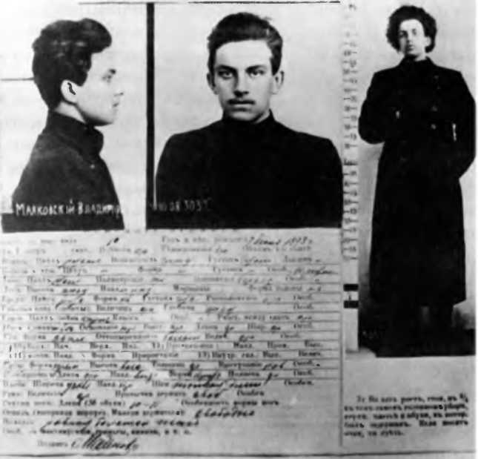
В 1908 году вступает в партию РСДРП (большевиков). Был пропагандистом в торгово-промышленном подрайоне. На городской конференции выбрали в Местный Комитет. Псевдоним - “товарищ Константин” . 29 марта 1908 года нарвался на засаду - арест. Просидел не долго - выпустили на поруки.
Через год снова арест. И опять кратковременная сидка - взяли с револьвером. Его спас друг отца Махмудбеков.
Третий раз арестовали за освобождение женщин-каторжанок. Сидеть в тюрьме ему не нравилось, он скандалил, и поэтому часто переводили из части в часть - Басманная, Мещанская, Мясницкая и т.д. - и, наконец - Бутырки. Здесь он провел 11 месяцев в одиночке №103.

Slide 9
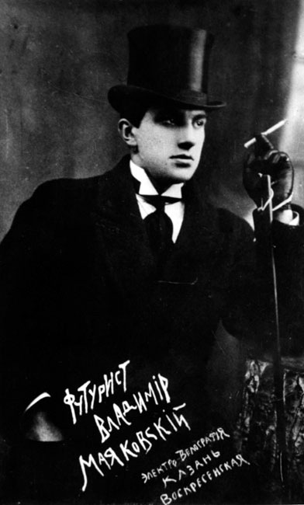
Маяковскому, чтобы писать лучше современников, необходимо было учиться мастерству. И он решает покинуть ряды партии, чтобы находится на легальном положении.
Первым делом берется за живопись.Через год начинает учится рукоделию . Затем поступает в училище живописи, ваяния и зодчества: единственное место, куда приняли без свидетельства о благонадежности. Работал хорошо. В училище у него появился друг - Давид Бурлюк. Появился российский футуризм.

Slide 10
Вскоре Маяковский читает свой стих Бурлюку, прибавляя: "это один мой знакомый”. Бурлюку понравился этот стих, и он сказал: “ Да это вы же ж сами написали! Да вы же ж гениальный поэт!” После этого Маяковский ушел весь в стихи.
Выходит первое профессиональное стихотворение “Багровый и белый”, а за ним и другие.
Бурлюк стал лучшим другом Маяковскому. Он пробудил в нем поэта. Доставал для него книги. Не отпускал ни на шаг. И выдавал ежедневно 50 копеек, чтобы писать не голодая.
Различные газеты и журналы заполняются футуризмом благодаря разъярённым речам Маяковского и Бурлюка. Тон был не очень вежливый.
Директор училища предложил прекратить критику и агитацию, но Маяковский и Бурлюк отказались. После чего совет “художников” изгнал их из училища. У Маяковского издатели не покупали ни одной строчки.

Slide 11
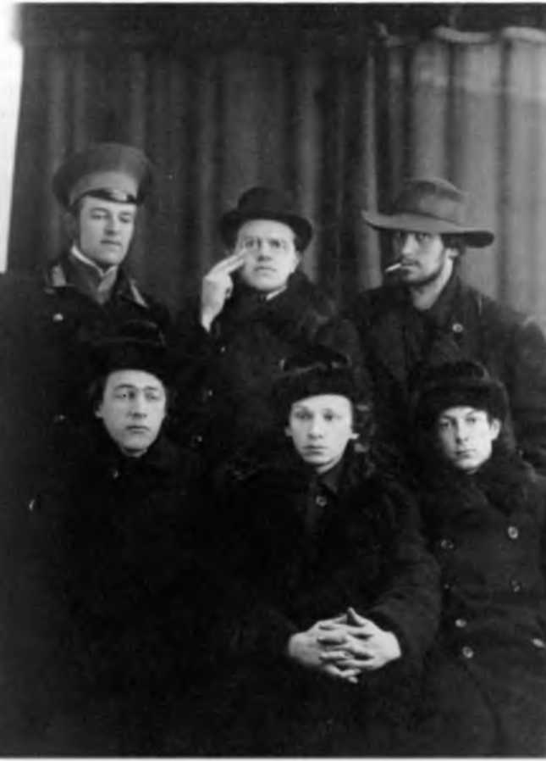
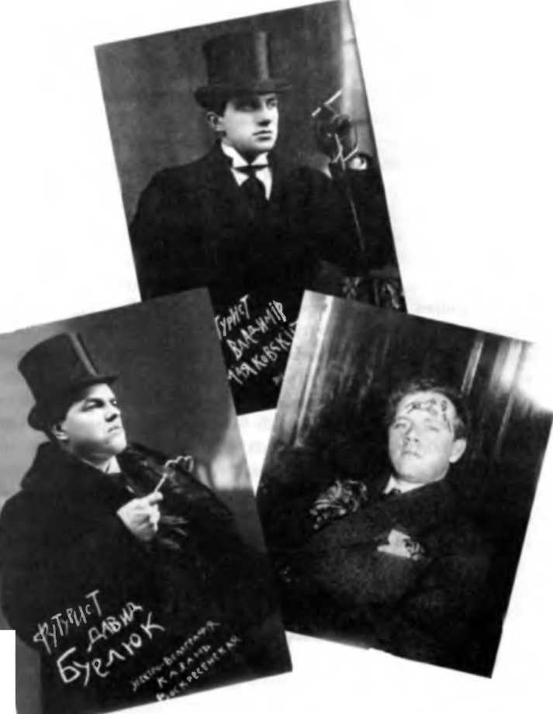

Slide 12
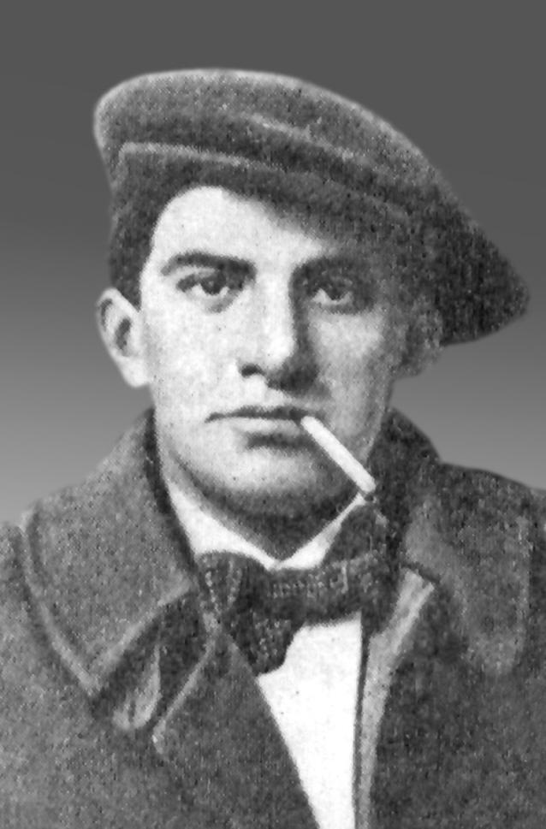
Артистический подвал “Бродячая собака”
Гениальный поэт современности Владимир Маяковский читает свои стихи и отвечает на вопросы слушателей.

Slide 13
- Как вы себя чувствуете в русской литературе?
Маяковский: - Ничего, не жмет.
– Маяковский, почему вы себя так хвалите?
Маяковский: - Мой соученик по гимназии Шекспир всегда советовал: говори о себе только хорошее, плохое о тебе скажут твои друзья.
– Почему вы все пишете о недостатках, о грязи, а не пишете о прекрасном, о розах?
Маяковский: - Я не могу не писать о грязи, об отрицательном, потому что в жизни еще очень много дряни. Я помогаю выметать дрянь эту. Уберем дрянь, расцветут розы, напишу о них…
– Маяковский, ваши стихи не волнуют, не греют, не заражают.
Маяковский: - Мои стихи не море, не печка и не чума.
– Маяковский, ваши стихи неприятно слушать, хочется уйти с вечера!
Маяковский: - О качестве моих стихов мне говорить неудобно, но знаю, что с моих вечеров еще никто не уходил.
– Ваши стихи мне непонятны.
Маяковский: - Ничего, ваши дети их поймут.
– Нет, и мои дети их не поймут.
Маяковский: - А почему вы так убеждены, что дети ваши пойдут в вас? Может быть, у них мама умнее, а они будут похожи на нее?

Slide 14
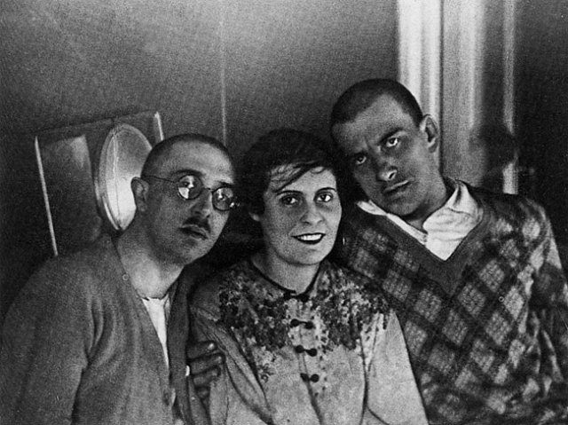
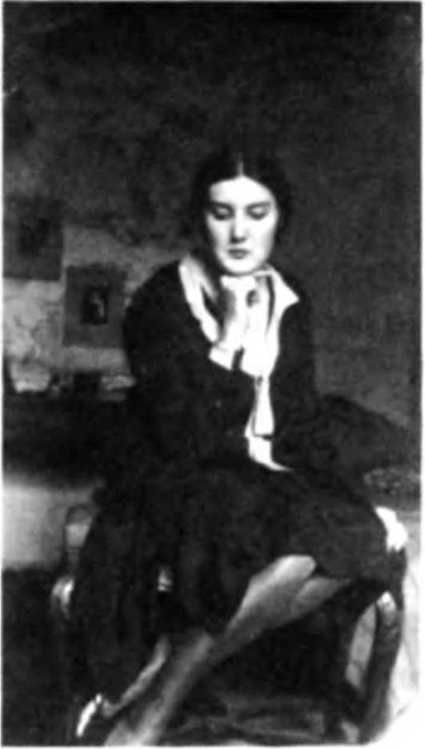
Июль 1915 года. Знакомится с Л.Ю. и О.М. Бриками.
Маяковского призывают на фронт. На фронт идти теперь не хочет. Притворился чертёжником. Солдатам не разрешают печататься. Его спасает Брик, покупает все его стихи по 50 копеек и печатает. Напечатал “Флейту позвоночника” и “Облако”.

Slide 15
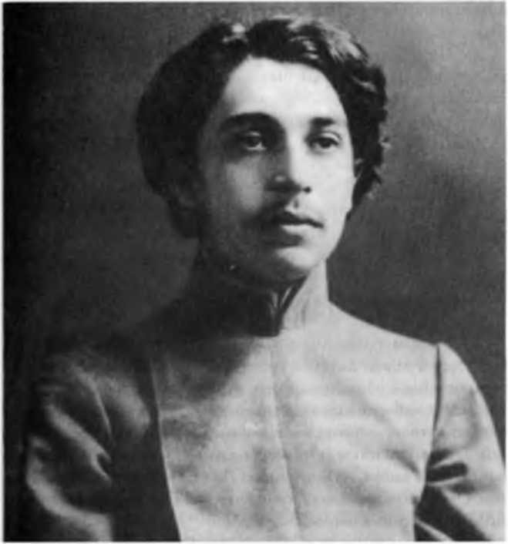
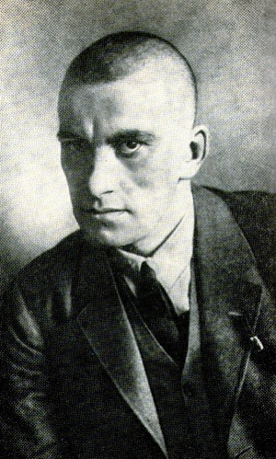
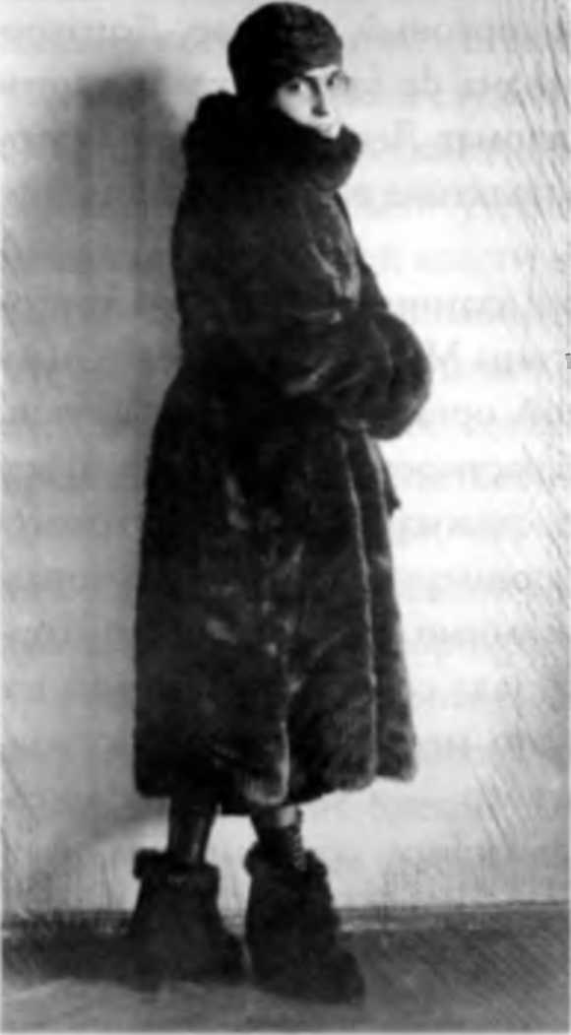

Slide 16
